Slide 1
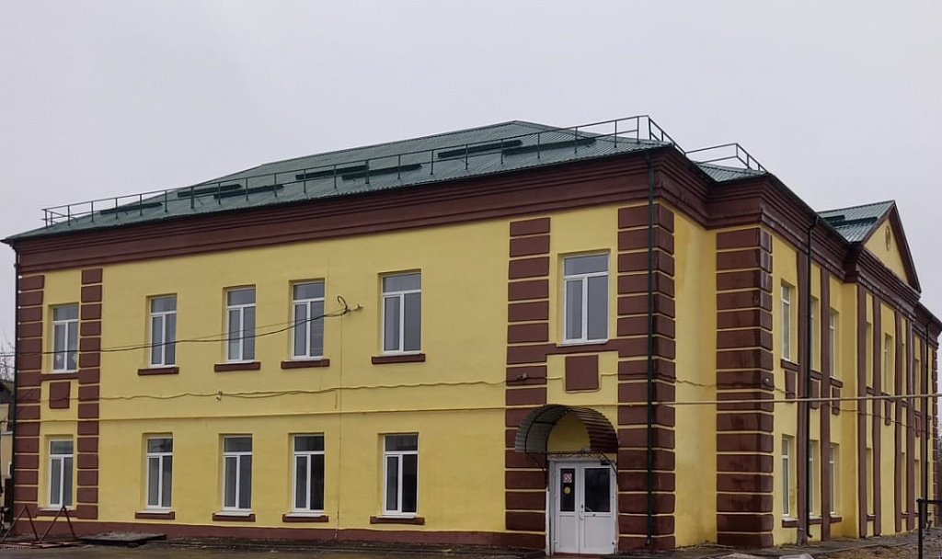
МБОУ « Торбеевская основная общеобразовательная школа»

Slide 2
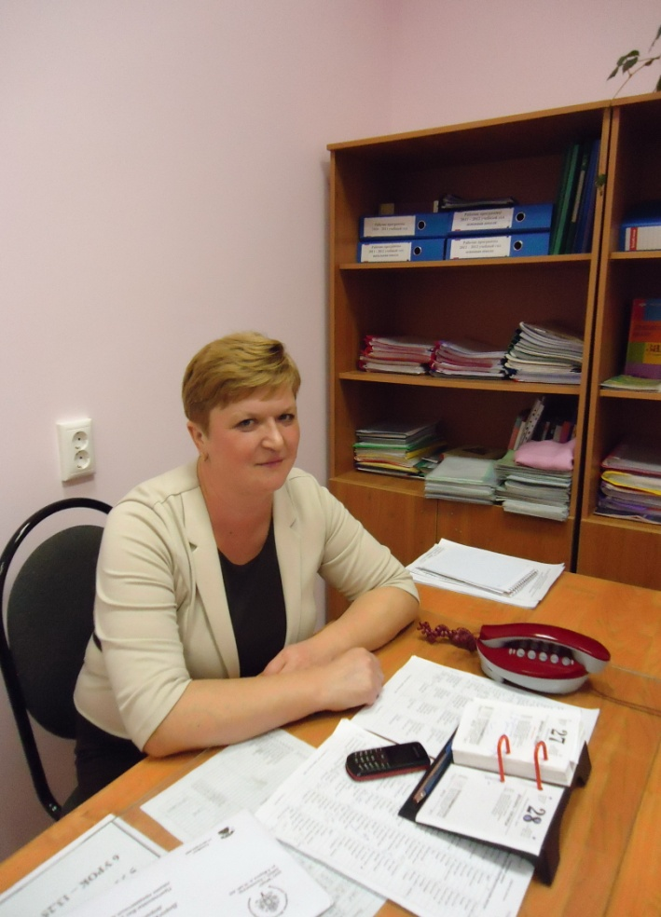
Общие сведения
Дата рождения | 17 января 1971 г
Национальность | Мордовка
Должность | Воспитатель группы продленного дня
Образование, учебное заведение, год его окончания, специальность по диплому | Высшее МГПУ им. Н.П. Огарева. Диплом № 102048 Специальность учитель русского языка и литературы, мордовского языка и литературы. 1993 год учитель русского языка и литературы . 2006 год воспитатель ГПД Технология учебных и воспитательных достижений обучающихся 2020 год.
Категория, разряд | Разряд 13, категория │.
Педагогический стаж | По специальности 16 лет Общий 29 лет.
Девятаева Ольга Ивановна
.

Slide 3
Представление педагогического опыта по теме: «Развитие познавательно-исследовательской деятельности в группе продленного дня»
https://shkolatorbeevskaya-r13.gosweb.gosuslugi.ru/pedagogam-i-sotrudnikam/attestatsiya-pedagogicheskih-rabotnikov/

Slide 4
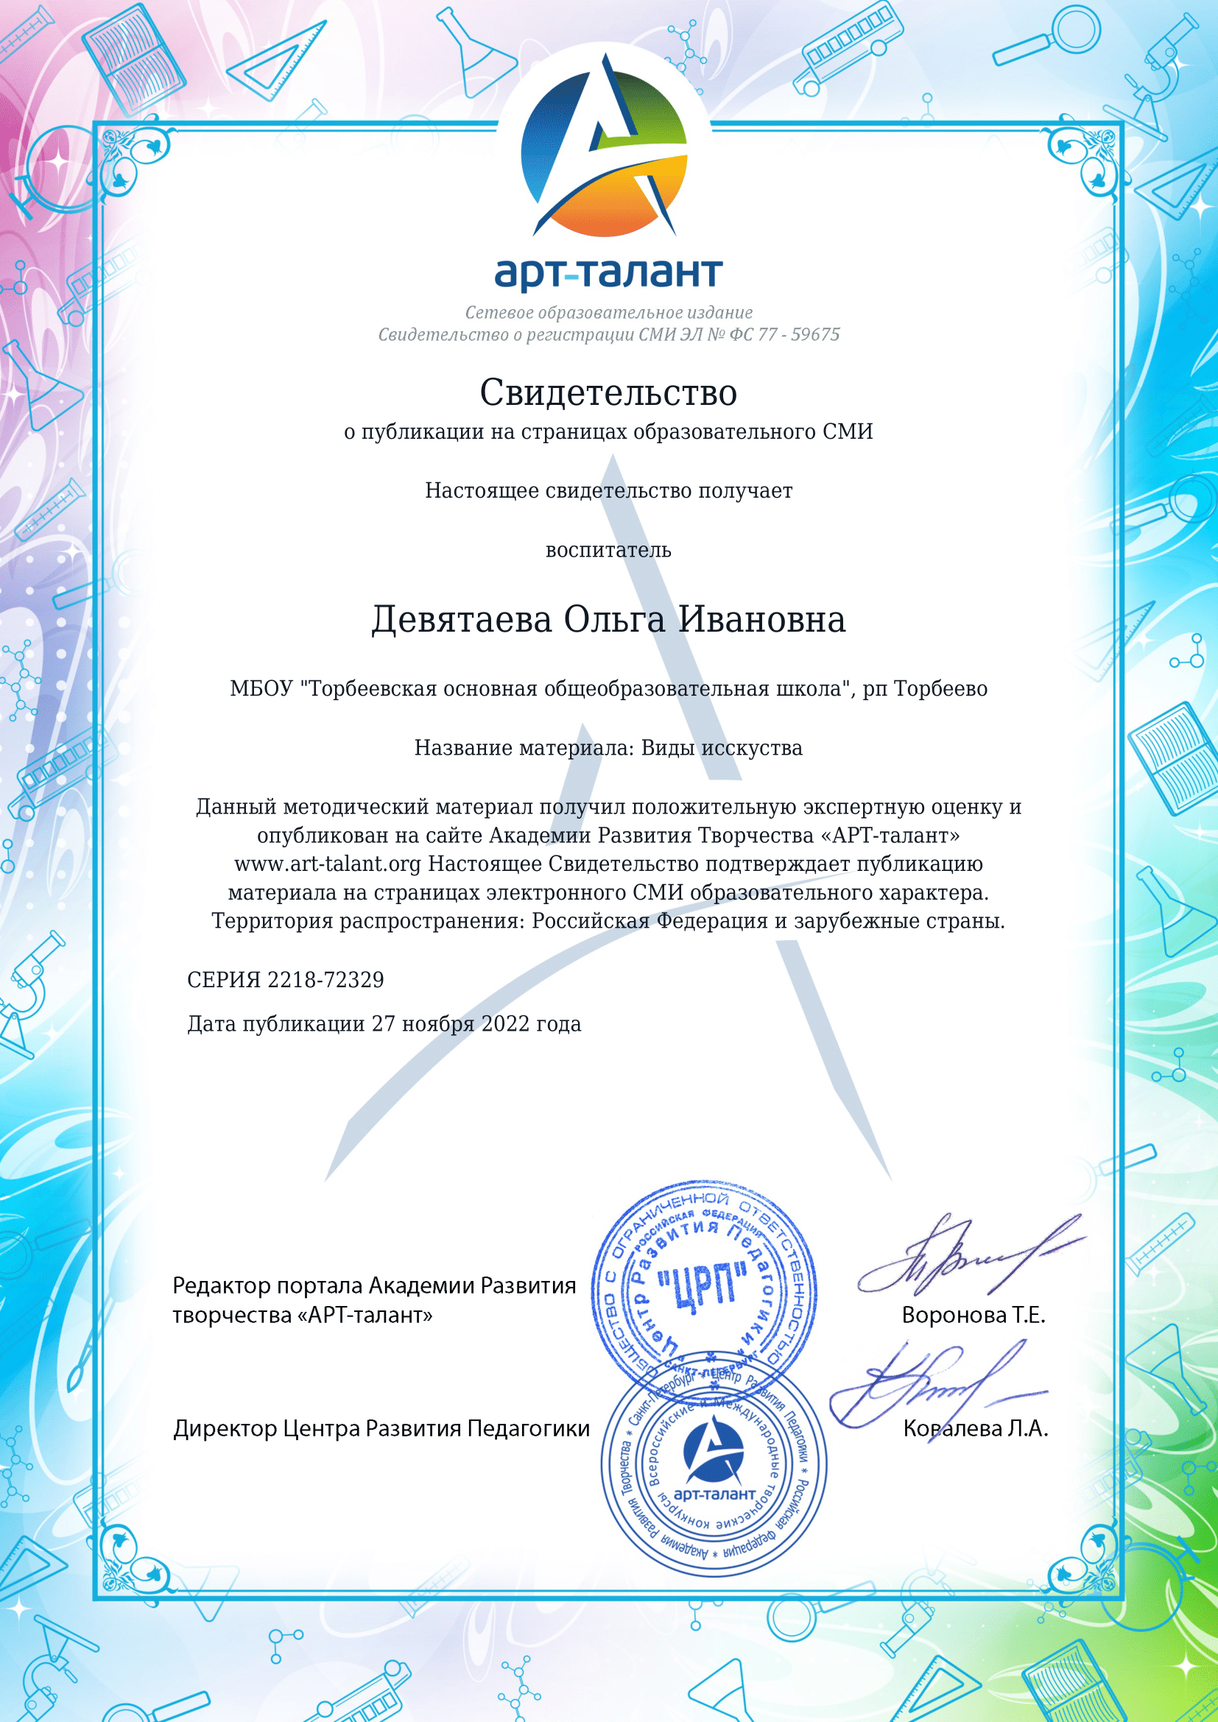
Наличие публикаций

Slide 5
Взаимодействие с родителями обучающихся

Slide 6
Взаимодействие с учителями

Slide 7
Результаты участие в инновационной (экспериментальной) деятельности

Slide 8
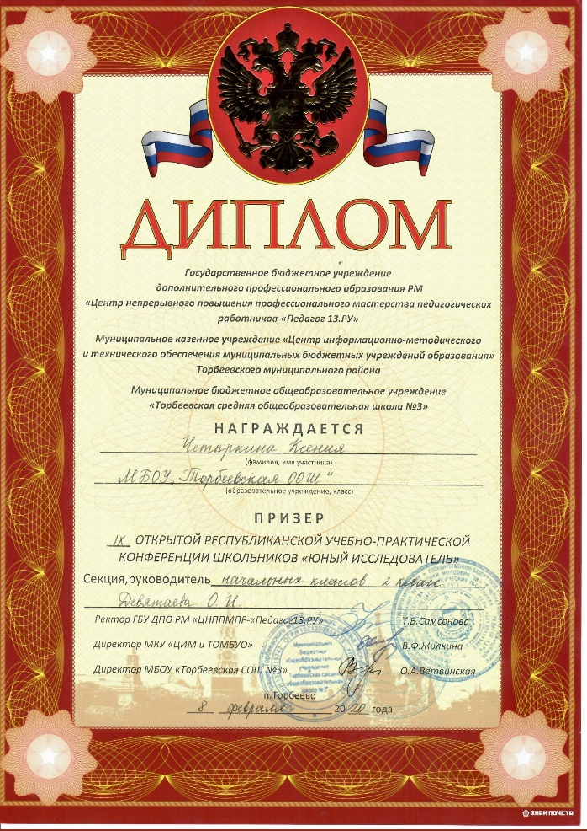
Результаты участия воспитанников в конкурсах, выставках

Slide 9
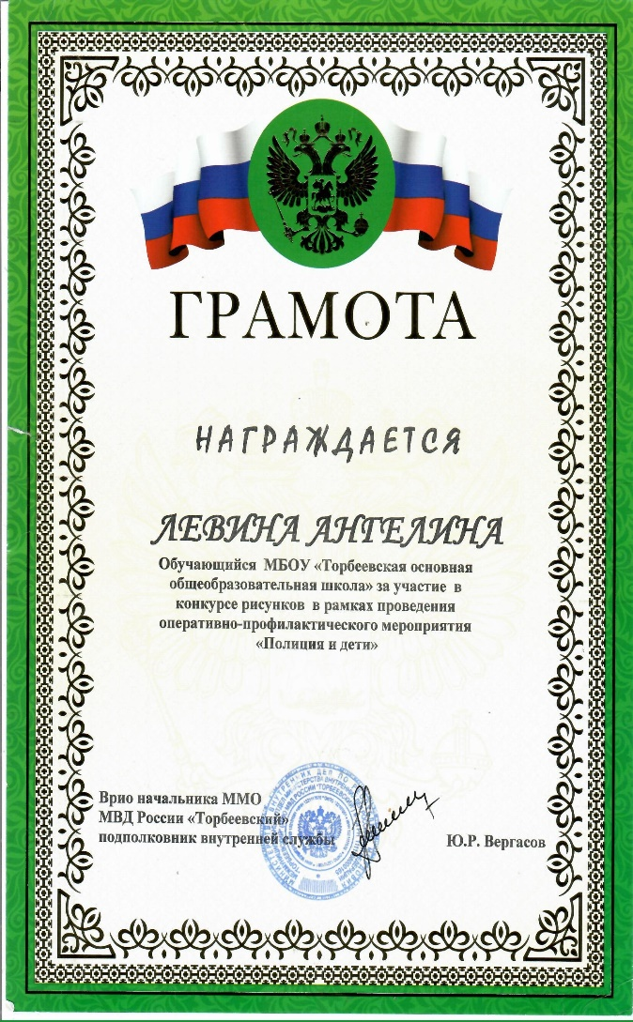
Результаты участия воспитанников в конкурсах, выставках

Slide 10
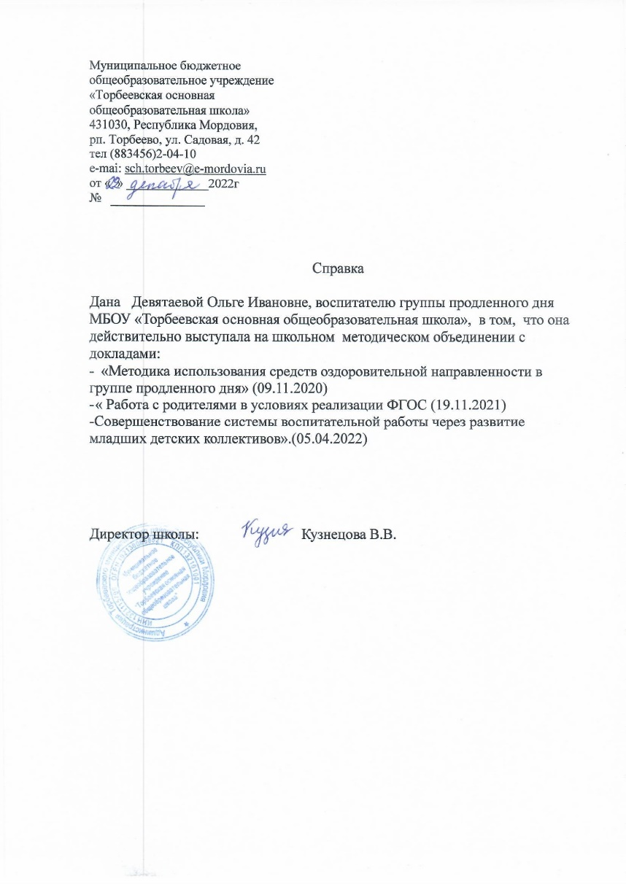
Выступления на заседаниях методических советов, семинарах

Slide 11
Проведение мастер-классов, открытых мероприятий

Slide 12
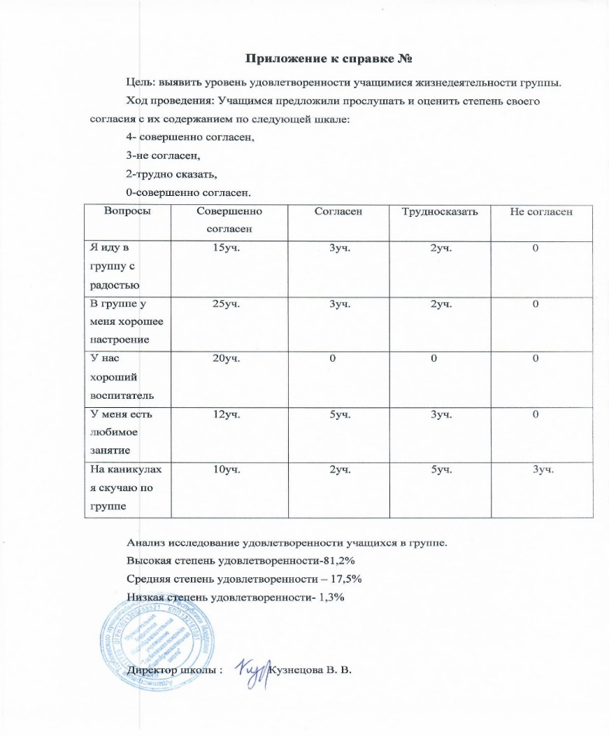
Создание комфортного педагогического климата

Slide 13
Награды и поощрения

